Slide 1
3.6 运算部件
1. 定点运算部件
定点运算部件由算术逻辑运算部件ALU、若干个寄存器、移位电路、计数器、门电路等组成。
实现定点运算（算术运算和逻辑运算）
定点运算部件的框图如图3.9所示。考虑到最简单的情况，图中仅有三个寄存器A、B、C。

Slide 2
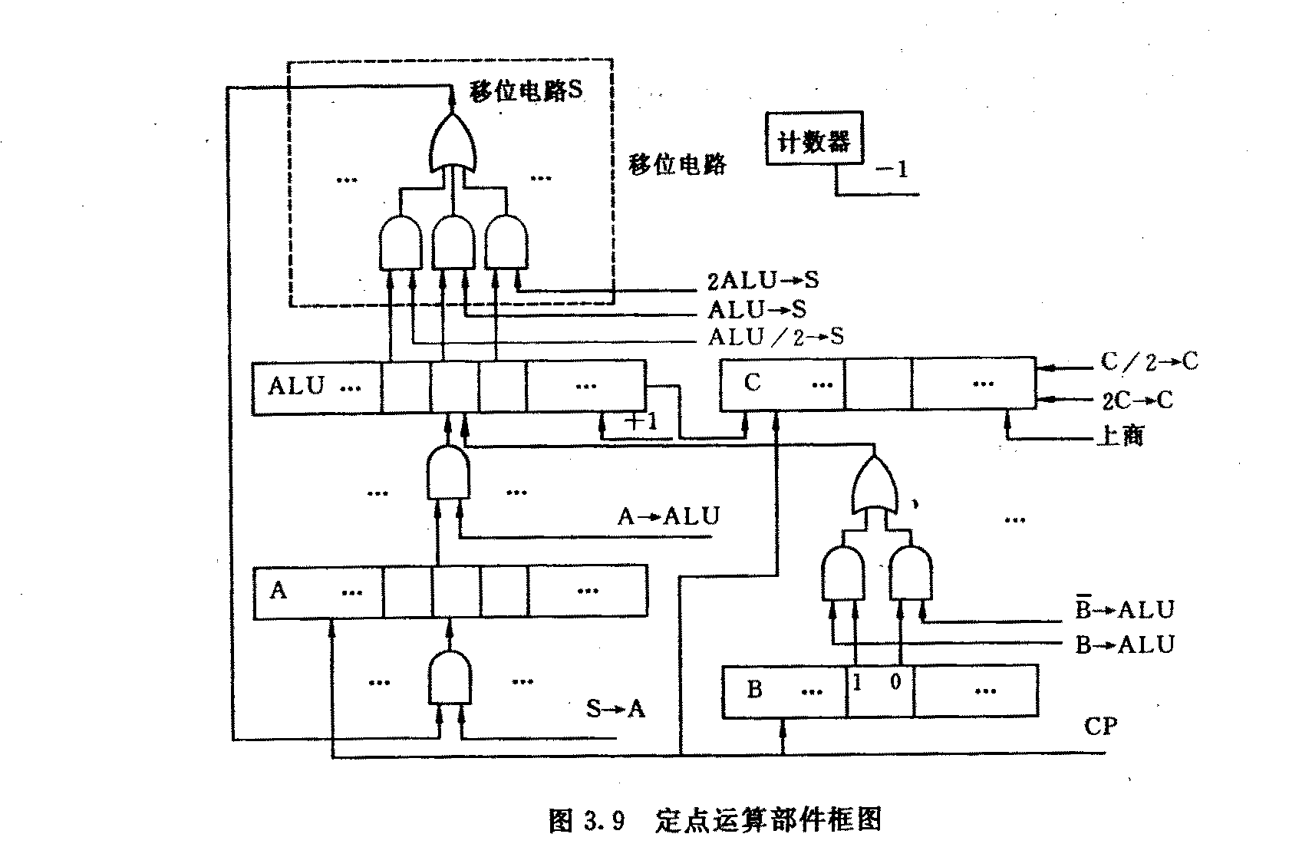
定点运算部件框图

Slide 3
A，B，C寄存器的作用
表3.7 A，B，C寄存器的作用
运算
A
寄存器
B
寄存器
C
寄存器
加法
被加数
运算结果
加数
无用
减法
被减数 运算结果
减数
无用
乘法
部分积
乘积高位
被乘数
乘数
乘积低位
除法
被除数
余数
除数
被除数低位
商

Slide 4
浮点运算器
根据浮点运算算法，浮点运算器一般包括阶码运算部件和尾数运算部件两个部分。
阶码运算是一个定点整数运算部件；
尾数运算是一个定点小数运算部件。
Intel 80287支持80位浮点数运算，其中阶码16位，尾数64位。关键运算部件有：
  指数模块：通过指数总线从寄存器中获得运算的阶码，运算结果通过指数总线送回寄存器栈。
  算术运算部件：负责尾数的四则运算。
  可编程移位器：尾数的移位。
返回

Slide 5
3.7数据校验码
通过在数据位中加入一些冗余位，从而达到在数据传输过程中能自动发现错误（检错码）和校正错误（纠错码）。
常用的数据校验码有：
奇偶校验码
Hamming校验码
CRC（循环冗余校验）码

Slide 6
检错和纠错实现原理
通过函数f 对数据进行计算，以产生一种代码，代码和数据都被存储，因此如果原来数据字长为M位，校验码长为K位，则实际存储的字长应该是M+K位。
当原先存储的字读出时，这个代码用于检错和纠错，在M位数据中产生一组新的K位代码，与取出的代码进行比较：
  结果一致，无差错，取出的数据位传送出去；
  检测到差错，并可以纠正，数据位和纠错位一起送入纠正器，然后产生一组正确的M位数据位；
  检测到差错，但无法纠正，报告出错。

Slide 7
检错和纠错
出错信号
数据输出
M
纠正器
数据输入
M
存储器
M
K
比较
f
K
K
f

Slide 8
奇偶校验码
编码方法:
  不管数据位长度多少，校验位只有一位。
  数据位和校验位一起所含“1”的个数，只能是奇数，称为奇校验。
  数据位和校验位一起所含“1”的个数，只能是偶数，称为偶校验。
  例：数据 奇校验的编码 偶校验的编码
  00000000 100000000 000000000
  01010100 001010100 101010100
  01111111 001111111 101111111

Slide 9
奇偶校验码
  校验位的值取0还是1，是由数据位中1的个数决定的。
  这种方法只能发现一位错(或奇数个位错)，但不能确定是哪一位错，也不能发现偶数个位错。但是，一位出错的几率比多位同时出错的几率高得多，因此该方法还是有很好的实用价值。
  奇偶校验码常用于存储器读写检查，或ASCII字符传送过程中的检查。
  奇偶校验位的形成及校验电路见P106的图3.10。

Slide 10
海明校验码
海明校验码不仅能发现出错，而且还能指出哪一位出错。
设有r位校验位，则共有0到2^{r}-1个共2^{r}个组合。若用0表示无差错，则剩余2^{r}-1个值表示有差错，并指出错在第几位。由于差错可能发生在k个数据位中或r个校验位中，因此有：
2^{r}–1 ≥ r+k

Slide 11
海明校验码的校验位数
  根据数据位k与校验位r的关系：2^{r} ≥ k+r+1，可以得到下表：
    数据位k 校验位r 总位数n
    1 2 3
    2~4 3 5~7
    5~11 4 9~15
    12~26 5 17~31
    27~57 6 33~63
    58~120 7 65~127

Slide 12
海明校验码的校验位置
校验位和数据位是如何排列的?
  校验位排列在 2^{i–1} (i =1,2,…)的位置上
  例：有一个BCD码 为D₄D₃D₂D₁,由此生成一 个海明码
  7 6 5 4 3 2 1
  D₄ D₃ D₂ P₃ D₁ P₂ P₁
  2² 2¹ 2⁰
  有一字节的信息需生成海明码
  D₈ D₇ D₆ D₅ P₄ D₄ D₃ D₂ P₃ D₁ P₂ P₁
  8 4 2 1

Slide 13
1位纠错海明码的实现
把M+K=m个数据=>H_{m}H_{m-1}...H₂H₁(海明码）,每个校验位Pi在海明码中被分配在2^{i-1}位置上。
Hi由多个校验位校验：每个海明码的位号要等于参与校验它的几个检验位的位号之和。
尽量增大合法码的码距。
举例：M=8，K=4，则海明码为：
  H₁₂H₁₁H₁₀H₉H₈H₇H₆H₅H₄H₃H₂H₁
  P4, P3, P2, P1根据规则，分别对应于：H₈, H₄ , H₂, H₁
  于是有(详细过程见P108的表3.9)：
  P1=M1 ⊕ M2 ⊕ M4 ⊕ M5 ⊕ M7
  P2=M1 ⊕ M3 ⊕ M4 ⊕ M6 ⊕ M7
  P3=M2 ⊕ M3 ⊕ M4 ⊕ M8
  P4=M5 ⊕ M6 ⊕ M7 ⊕ M8

Slide 14
1位纠错2位检错海明码
如果要分清是两位出错还是一位出错，还要补充一个总校验位P5，使：
P5= M1⊕M2⊕M3⊕M4⊕M5⊕M6⊕M7⊕M8⊕P4⊕P3⊕P2⊕P1
在这种安排中，每一位数据位都至少出现在3个Pi值的形成关系中。当任一位数据码发生变化时，必将引起3个或4个Pi值跟着变化，该海明码的码距为4。
按如下关系对所得到的海明码实现偶校验：
S1=P1⊕ M1 ⊕ M2 ⊕ M4 ⊕ M5 ⊕ M7
S2=P2 ⊕ M1 ⊕ M3 ⊕ M4 ⊕ M6 ⊕ M7
S3=P3 ⊕ M2 ⊕ M3 ⊕ M4 ⊕ M8
S4=P4 ⊕ M5 ⊕ M6 ⊕ M7 ⊕ M8
S5=P5⊕P4⊕P3⊕P2⊕P1⊕M1⊕M2⊕M3⊕M4⊕M5⊕M6⊕M7⊕M8
则校验得到的结果值S5~S1能反映13位海明码的出错情况。任何偶数个出错，S5一定为0，因此可区分两位出错或一位出错。校验线路见P99的图3.11和图3.12。

Slide 15
1位纠错2位检错海明码
上述这种码称为单纠错码（SEC）。通常半导体存储器采用SEC-DED（单纠错-双检错码）。
双检错码与SEC相比需要增加1个附加位。
校验位为S5,S4,S3,S2,S1。
其中S5：所有位参与的校验，从而达到1为纠错，2位检错。
在IBM3000系列中，主存64位数据采用8位SEC-DED码进行校验，占了12%的系统开销；
VAX计算机中32位字长机器，采用7位SED-DED码，占了22%的系统开销

Slide 16
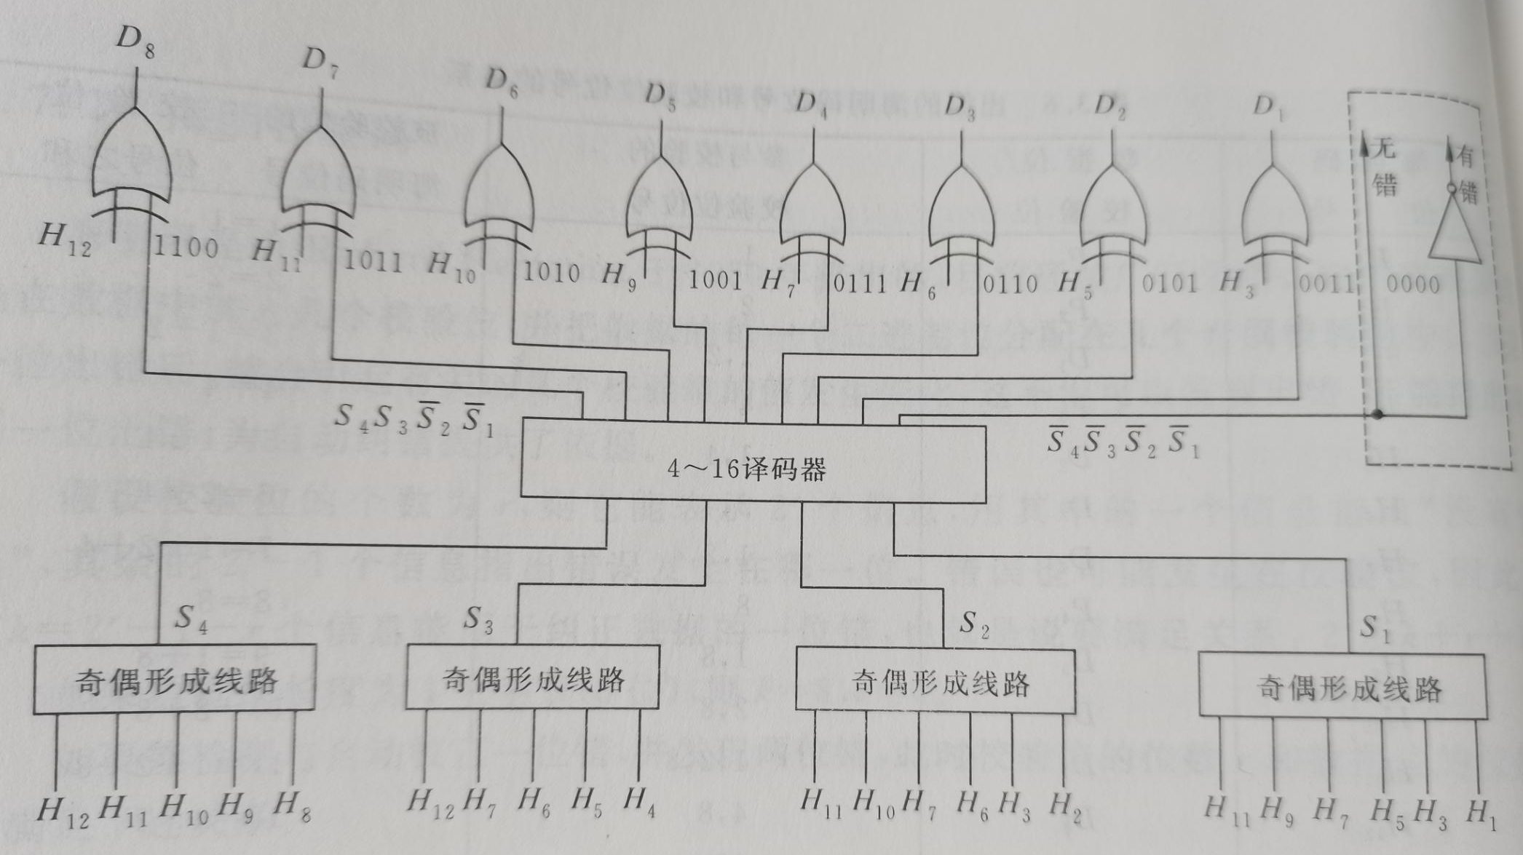

Slide 17
模2运算
模2加减: 模2加与模2减的结果相同，即
    0±0=1 0 ±1=1 1 ±0=1 1 ±1=0
    它可用异或逻辑实现：0⊕0=0; 0⊕1=1; 1⊕0=1; 1⊕1=0.
模2乘: 模2除:
  1 0 1 0 1 0 1 1 0 0 0 0
  × 1 0 1 1 0 1
  1 0 1 0 0 1 0
  0 0 0 0 0 0 0
  1 0 1 0 1 0 0
  1 0 0 0 1 0 1 0 1
  0 1
  按模2加求部分积之和 按模2减求部分余数。
1 0 1

Slide 18
循环冗余校验(CRC)码
CRC码可以发现并纠正多位错误。
CRC码的编码方法：
首先，将待编码的k位有效信息码用一个k-1次二进制多项式M(x)表示：
M(x)=b_{k-1}x^{k-1}+b_{k-2}x^{k-2}+…+b_{i}x^{i}+…+b₂x²+b₁x+b₀
若将信息码左移r位,则可表示为多项式M(x)•x^{r}，这样就可以空出r位，以便拼接r位校验位。
CRC码是多项式M(x)•x^{r}除以称为生成多项式G(x)所得余数作为校验位的。为了得到r位余数，G(x)必须是r+1位。

Slide 19
CRC码的编码方法
设所得余数表达式R(x)，商为Q(x)。将余数拼接在信息码左移r位空出的r位上，就构成了这个有效信息的CRC码。这个CRC码可用多项式表达为：
M(x)•x^{r}+R(x)=[Q(x)• G(x)+R(x)]+R(x)
= [Q(x)• G(x)]+[R(x)+R(x)]
= Q(x)• G(x)
因此，所得的CRC码可被G(x)表示的数码整除。
已知M(x)和G(x)，求出R(x)，即为CRC码。

Slide 20
CRC码编码方法举例
例3.49：有效信息码为(1100)，G(x)=x³+x+1, 即(1011)，求该有效信息的CRC码。
解：M(x)= x³ + x²= 1100
M(x)·x³= x⁶ + x⁵= 1100000
M(x)·x³ 1100000 010
G(x) 1011 1011
M(x)·x³+R(x)=1100000+010=1100010
CRC码为1100010，编好的循环校验码称为(7,4)码，即n(k+r)=7，k=4。
=
=1110+

Slide 21
CRC的译码与纠错
将收到的CRC码用约定的生成多项式G(x)去除,如果码字无误则余数应位0,如果有某一位出错,则余数不为0,不同位数出错余数不同。
通过例3.49求出其出错模式如表3.10所示。更换不同的信息码可以验证：余数与出错位的对应关系是不变的，
表3.10 (7,4)循环码的出错模式 (生成多项式G(x)=1011)
 | A₁ | A₂ | A₃ | A₄ | A₅ | A₆ | A₇ | 余 数
正确 | 1 | 1 | 0 | 0 | 0 | 1 | 0 | 0 0 0
A₇错 | 1 | 1 | 0 | 0 | 0 | 1 | 1 | 0 0 1
A₆错 | 1 | 1 | 0 | 0 | 0 | 0 | 0 | 0 1 0
A₅错 | 1 | 1 | 0 | 0 | 1 | 1 | 0 | 1 0 0
A₄错 | 1 | 1 | 0 | 1 | 0 | 1 | 0 | 0 1 1
A₃错 | 1 | 1 | 1 | 0 | 0 | 1 | 0 | 1 1 0
A₂错 | 1 | 0 | 0 | 0 | 0 | 1 | 0 | 1 1 1
A₁错 | 0 | 1 | 0 | 0 | 0 | 1 | 0 | 1 0 1
只与码制和生成多项式有关。

Slide 22
CRC的译码与纠错
如果CRC码有一位出错，用G(x)作模2除将得到一个不为0的余数。如果对余数补0继续除下去,我们将发现一个现象：各次余数将按表3.10顺序循环。
根据不同的余数来纠正不同的出错位：
循环除法:
  余数补0继续作模2除法,同时信息部分进行循环左移。
  当余数为101时,出错位也移到了最高位,则高位取反,进行纠错。
  继续余数除法,直至循环一遍,余数变成第一次的余数。
  例：A₅出错
  1100110 100 0101100 101 继续循环
  1001101 011 1011000 001
  0011011 110 0110001 010
  0110110 111 1100010 100 循环结束
  1101100 101
  0 余数为101，最高位取反,纠错

Slide 23
关于生成多项式G(x)
并不是任何一个（r+1）位多项式都可以作为生成多项式， G(x)应满足下列3个条件：
  任何1位发生错误时都应使余数不为0。
  不同位发生错误时应得到不同的余数。
  对余数作模2除运算时，应使余数循环。

